Slide 1
20230718脂蛋白进展
报告人 许荣仁

Slide 2
主要议程
病人划分
分类模型
特征降维
下一步计划

Slide 3
病人划分
01

Slide 4
病人划分
目的
  将病人划分为不同的组，以此为分类的目标
方法
  gensini * CEC

Slide 5
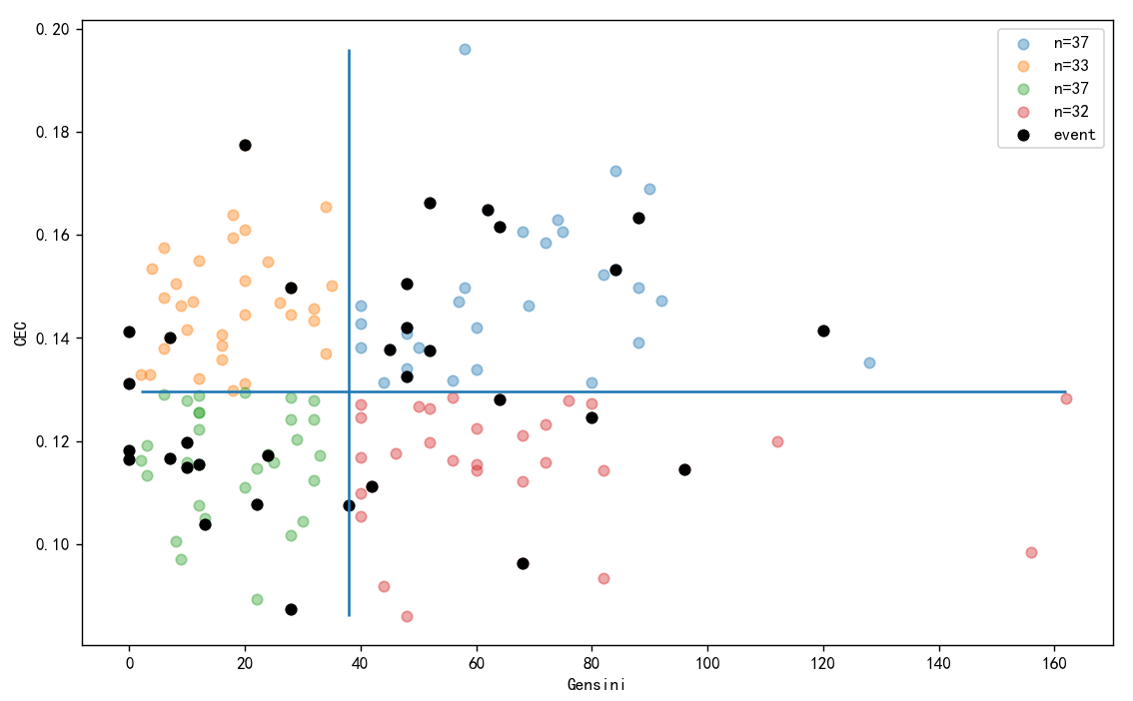
Gensini * CEC
将Gensini不为0的分组

Slide 6
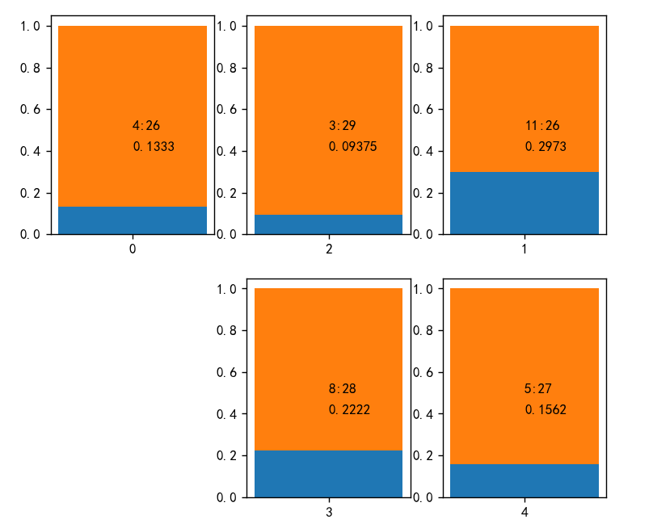
Gensini * CEC
0,2为一组，1,3,4为一组
只考虑2,3两组

Slide 7
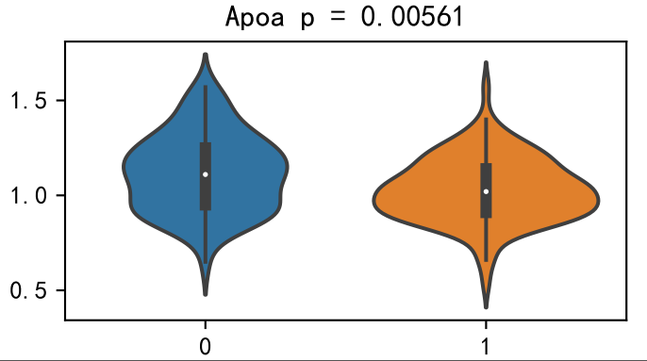
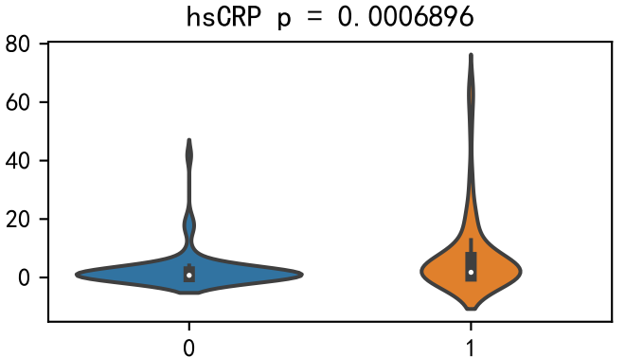
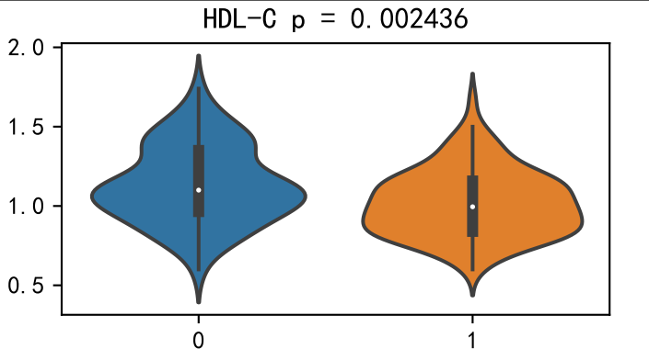
指标差异
0,2为一组，1,3,4为另一组
62:105

Slide 8
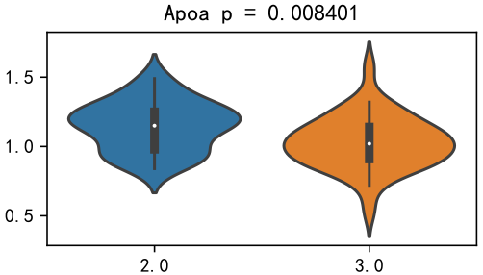
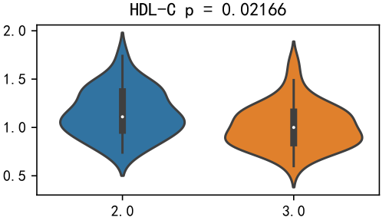
指标差异
只考虑2,3两组
32:36

Slide 9
分类模型
02

Slide 10
划分验证集测试集进行评估
目的
  找出分类效果好的特征子集
方法
  划分出训练集和测试集
  训练集参与特征选择和训练
  特征选择：
    分2组
    计算组间p值<0.05
    SVM, Logistic
    遗传算法多次选择，取效果较好且选出次数多的
  Pearson，MIC，Spearman，原始分子定量，分子与序列[1:9]的相关性，蛋白质模块
  评价指标：F1_score

Slide 11
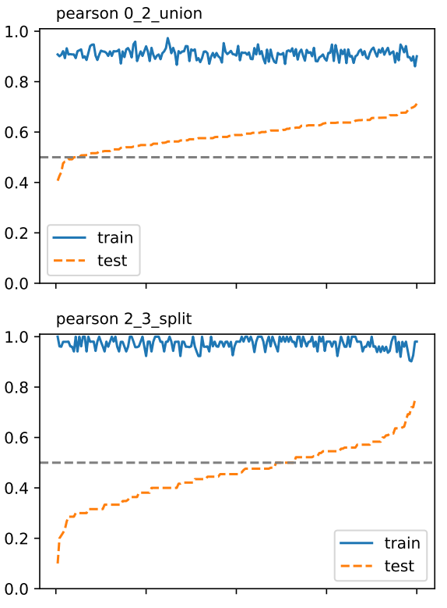
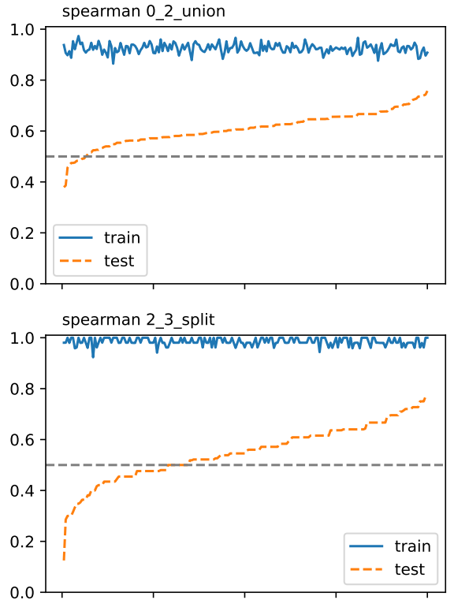
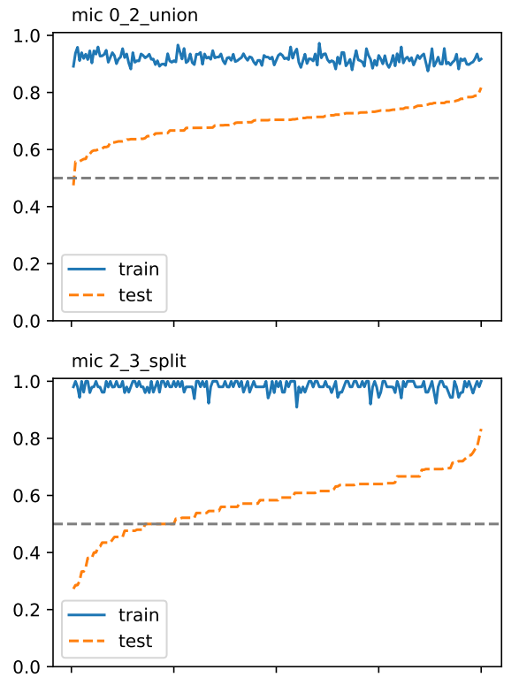
分类结果

Slide 12
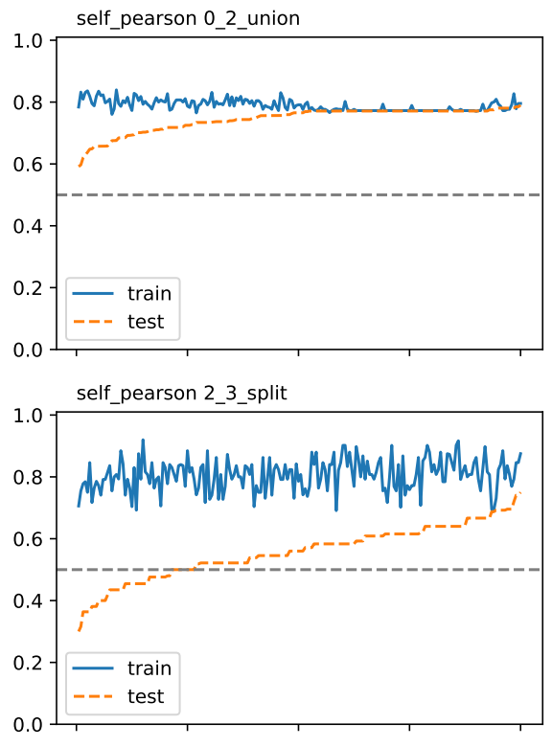
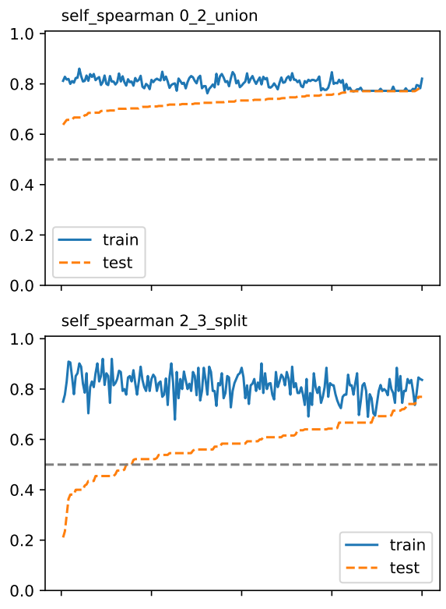
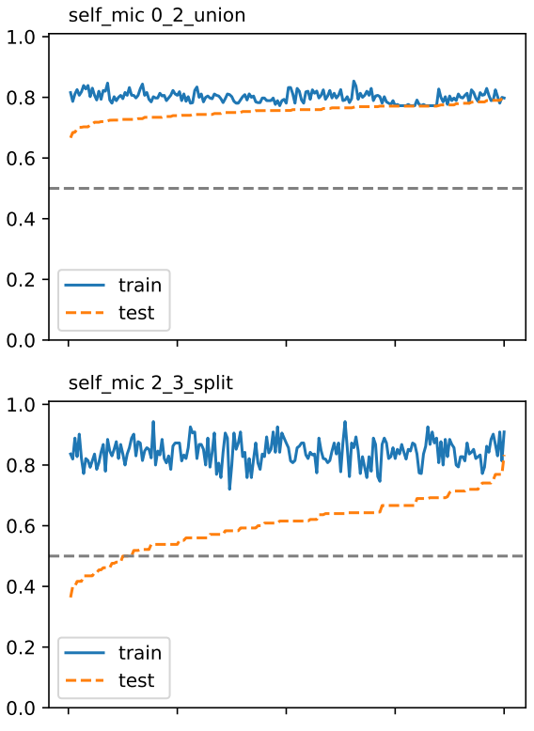
分类结果

Slide 13
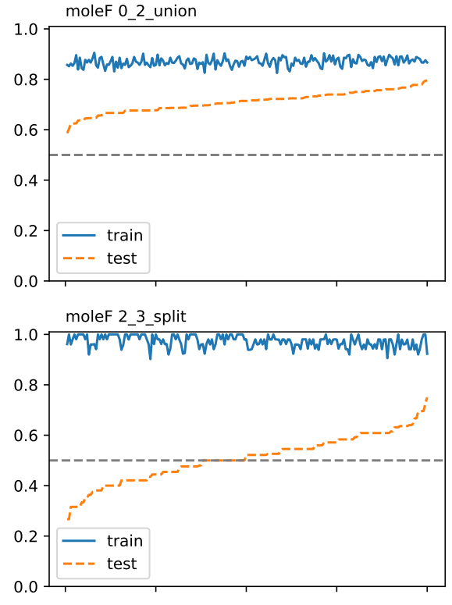
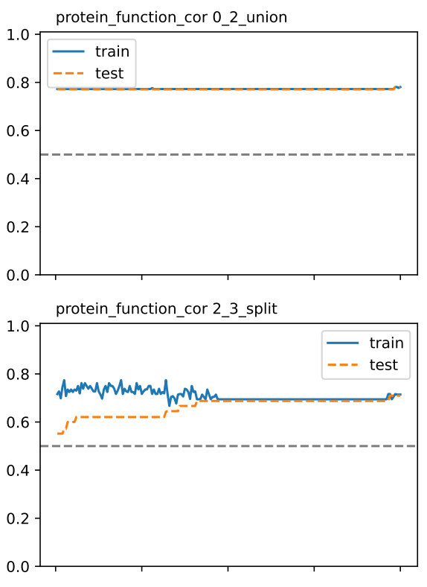
分类结果

Slide 14
分类结果
F1_score>0.5
出现次数最多的前20个特征
 |  | Pearson | Spearman | Mic | Mole | s-pearson | S-spearman | S-mic | protein
0_2_union | logistic | 0.6471 | 0.5625 | 0.7467 | 0.7895 | 0.6177 | 0.6761 | 0.7143 | 0.7901
0_2_union | svm | 0.6765 | 0.5970 | 0.7500 | 0.7671 | 0.6269 | 0.6857 | 0.6875 | 0.7711
2_3_split | logistic | 0.6364 | 0.7500 | 0.8000 | 0.5600 | 0.7407 | 0.6667 | 0.7407 | 0.5185
2_3_split | svm | 0.6957 | 0.5714 | 0.7500 | 0.5217 | 0.6923 | 0.5926 | 0.7586 | 0.5714

Slide 15
特征降维
03

Slide 16
特征降维
feature_type | feature | pca | Sum([0:10])
pearson | 27730 |  | 0.30600831
spearman | 27730 |  | 0.28151548
mic | 27730 |  | 0.18189093
moleF | 2124 | 180 | 0.93921232
self_pearson | 236 |  | 0.57487173
self_spearman | 236 |  | 0.54241985
self_mic | 236 |  | 0.37891796
protein_function | 216 |  | 0.84391746

Slide 17
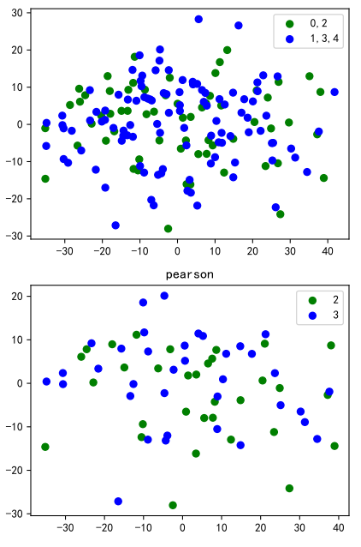
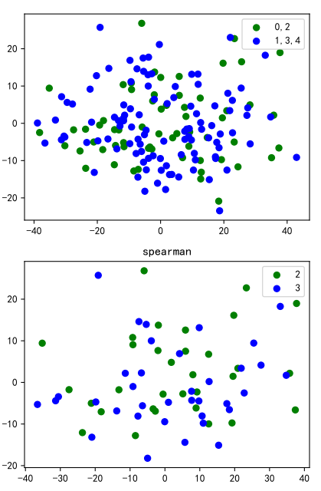
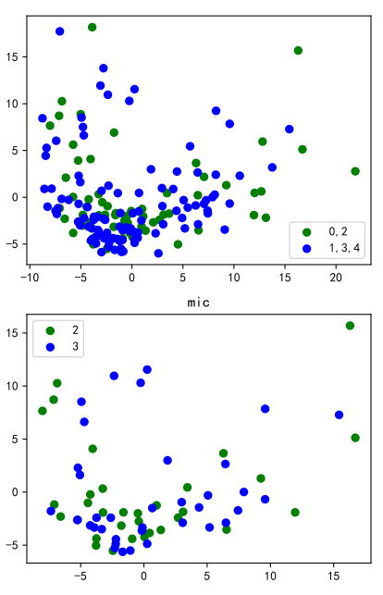
特征降维

Slide 18
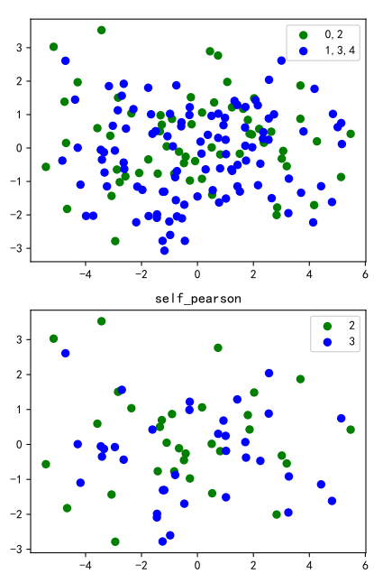
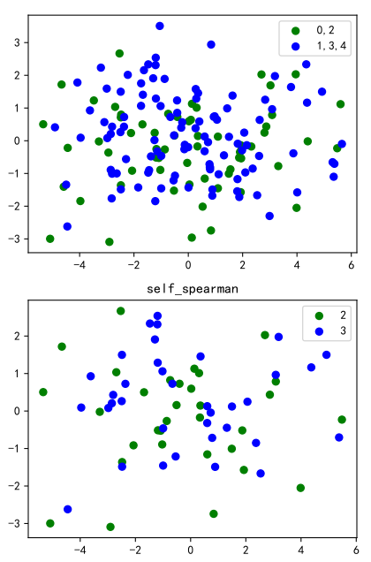
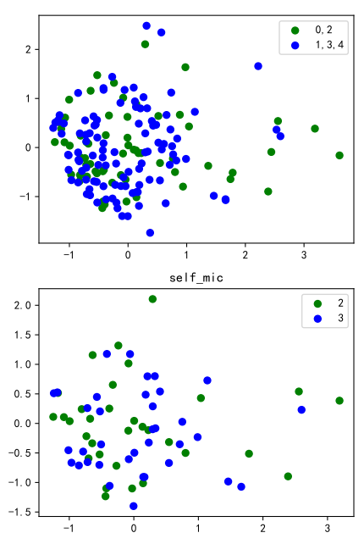
特征降维

Slide 19
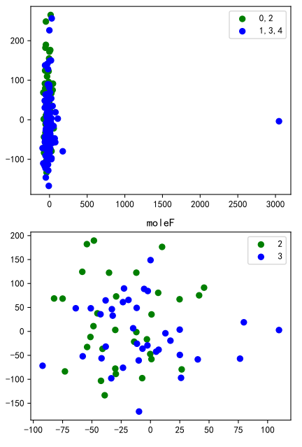
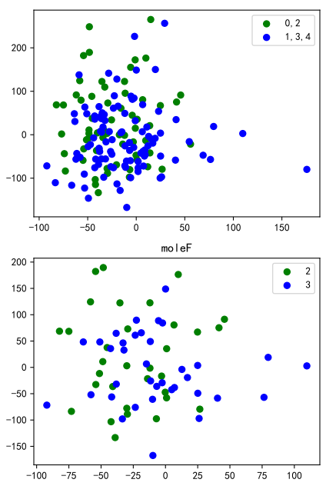
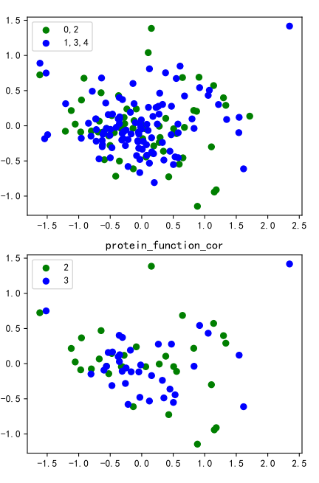
特征降维

Slide 20
下一步计划
04

Slide 21
下一步计划
使用PCA数据进行分析

Slide 22
谢谢！

